Slide 1

TRƯỜNG ĐẠI HỌC CÔNG NGHIỆP TP.HCM
BÁO CÁO KHÓA LUẬN TỐT NGHIỆP
QUẢN LÝ WEB SITE BẤT ĐỘNG SẢN
GVHD: ThS. Nguyễn Năm
Sinh viên thực hiện:
Đặng Thái Sang
Nguyễn Thanh Phú

Slide 2




NỘI DUNG
GIỚI THIỆU
PHÂN TÍCH
THIẾT KẾ- HIỆN THỰC DEMO
KẾT LUẬN

Slide 3
1. GIỚI THIỆU
Trong thời đại 4.0 như hiện nay hầu hết mọi vấn đề điều được tra cứu thông qua mạng internet bất động sản cũng không ngoại lệ. Để đáp ứng được nhu cầu tìm kiếm và mua bán bất động sản việc xây dựng một web site bất động sản là vô cùng cần thiết. Với mong muốn xây dựng một website bất động sản đáp ứng được những hiện trạng đã nêu nhóm đã xây dựng một web site BDS.

Slide 4
2. PHÂN TÍCH
Web site thiết kế với 4 actor chính là:
Admin:
Thực hiện quản lý toàn quyền hệ thống nhưng quản lý chính chỉ là quản lý tài khoản trong website và quản lý nhân viên trong web site.
Sales:
Thiện các chức năng tìm kiếm đối tượng để hỗ trợ web site nhanh chóng tìm được các đối tương cần mua hoặc cần thuê.
www.themegallery.com
Company Logo

Slide 5
2. PHÂN TÍCH
Nhân viên:
Quản lý các vấn đề chính trong trang web như quản lý dự án, bài viết, ….
Khách hàng:
Khách hàng sau khi vào website của hệ thống có thể tìm kiếm bất động sản, xem các dự án , xem tin rao bất động sản, có thể chat với quản lý, đăng ký tài khoản.Sau khi đăng nhập vào website thì có thể tạo bài đăng tin tìm bất động sản .Khi tạo bài đăng tin thành công thì bài đăng chưa được lên website mà phải còn chờ Quản lý xét duyệt thì bài đăng mới được đăng lên website của hệ thống.
www.themegallery.com
Company Logo

Slide 6
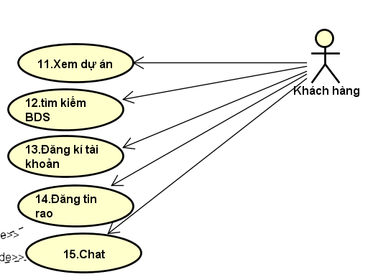
2. PHÂN TÍCH
a. Khách hàng
Use case của Actor khách hàng:

Slide 7
2. PHÂN TÍCH
Các chức năng của khách hàng ứng với sơ đồ trên:
Xem dự án ( không cần đăng nhập )
Chat với Admin ( cần đăng nhập )
Tìm kiếm bất động sản ( không cần đăng nhập )
Xem bài viết( không cần đăng nhập )
Đăng ký tài khoản ( không cần đăng nhập )
Đăng nhập
Thay đổi mật khẩu ( cần đăng nhập )
Cập nhật thông tin tài khoàn ( cần đăng nhập )
Đăng tin tìm bất động sản ( cần đăng nhập)

Slide 8
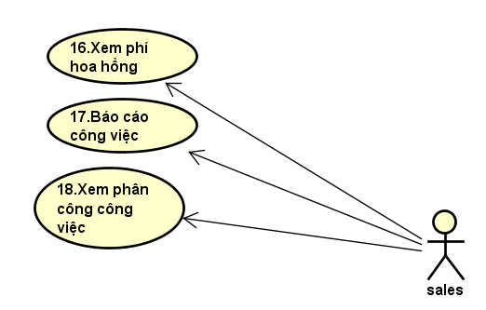
2. PHÂN TÍCH
b. Sales
Use case của Actor sales:

Slide 9
2. PHÂN TÍCH
Các chức năng của Sales ứng với sơ đồ trên:
Đăng nhập
Thay đổi mật khẩu ( cần đăng nhập )
Cập nhật thông tin tài khoàn ( cần đăng nhập )
Xem phí hoa hồng(cần đăng nhập)
Báo cáo công việc(cần đăng nhập)
Xem phân công công việc(cần đăng nhập)

Slide 10
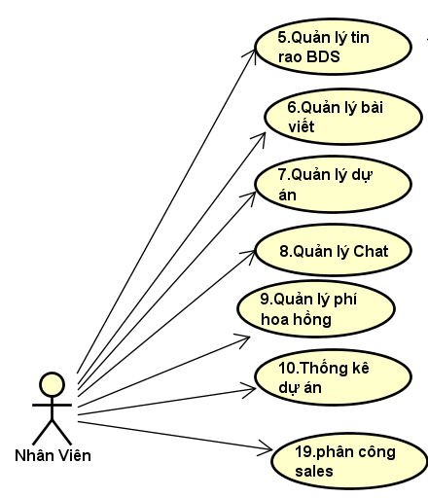
2. PHÂN TÍCH
c. Nhân Viên
Use case của Actor nhân viên:

Slide 11
2. PHÂN TÍCH
Các chức năng của Nhân Viên ứng với sơ đồ trên:
Đăng nhập
Thay đổi mật khẩu ( cần đăng nhập )
Cập nhật thông tin tài khoản ( cần đăng nhập )
Quản lý thông tin rao BDS
Quản lí dự án
Quản lí bài viết
Quản lí Chat
Quản lí phí hoa hồng
Thống kê dự án

Slide 12
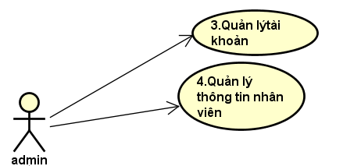
2. PHÂN TÍCH
d.Admin
Use case của Actor admin:

Slide 13
2. PHÂN TÍCH
Các chức năng của Admin ứng với sơ đồ trên:
(Admin được toàn quyền hệ thống)
Đăng nhập
Thay đổi mật khẩu ( cần đăng nhập )
Cập nhật thông tin tài khoản ( cần đăng nhập )
Quản lý thông tin tài khoản ( cần đăng nhập, xóa, sửa, thêm tài khoản )
Quản lí nhân viên

Slide 14
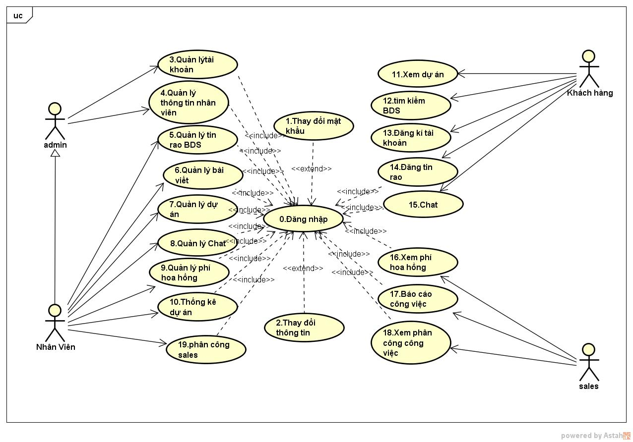
2. PHÂN TÍCH
Sơ đồ use case tổng quát
www.themegallery.com
Company Logo

Slide 15
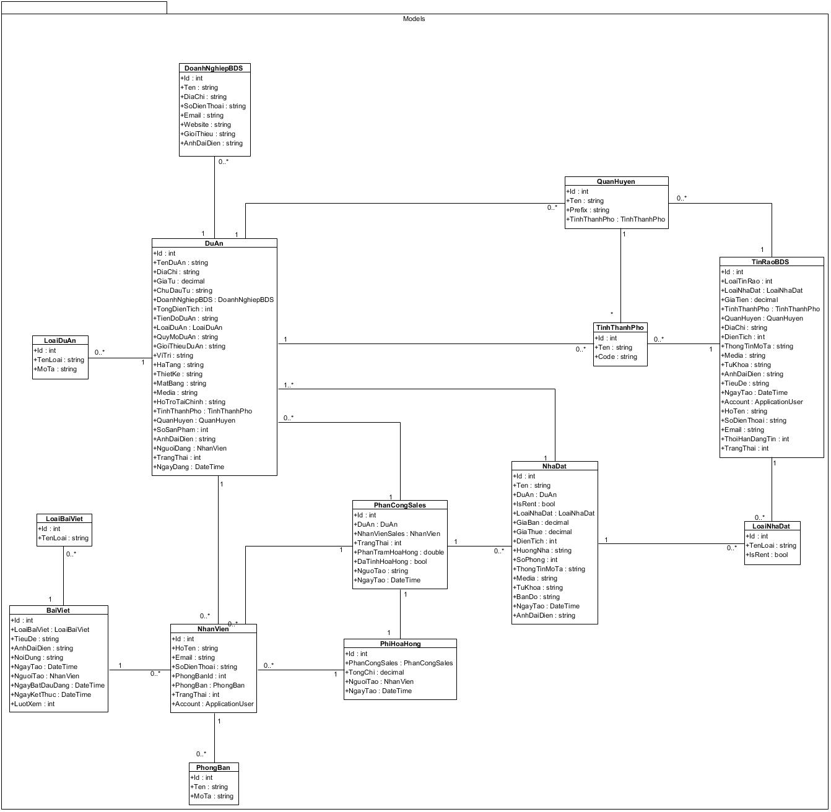
2. PHÂN TÍCH
Sơ đồ class:
www.themegallery.com
Company Logo

Slide 16
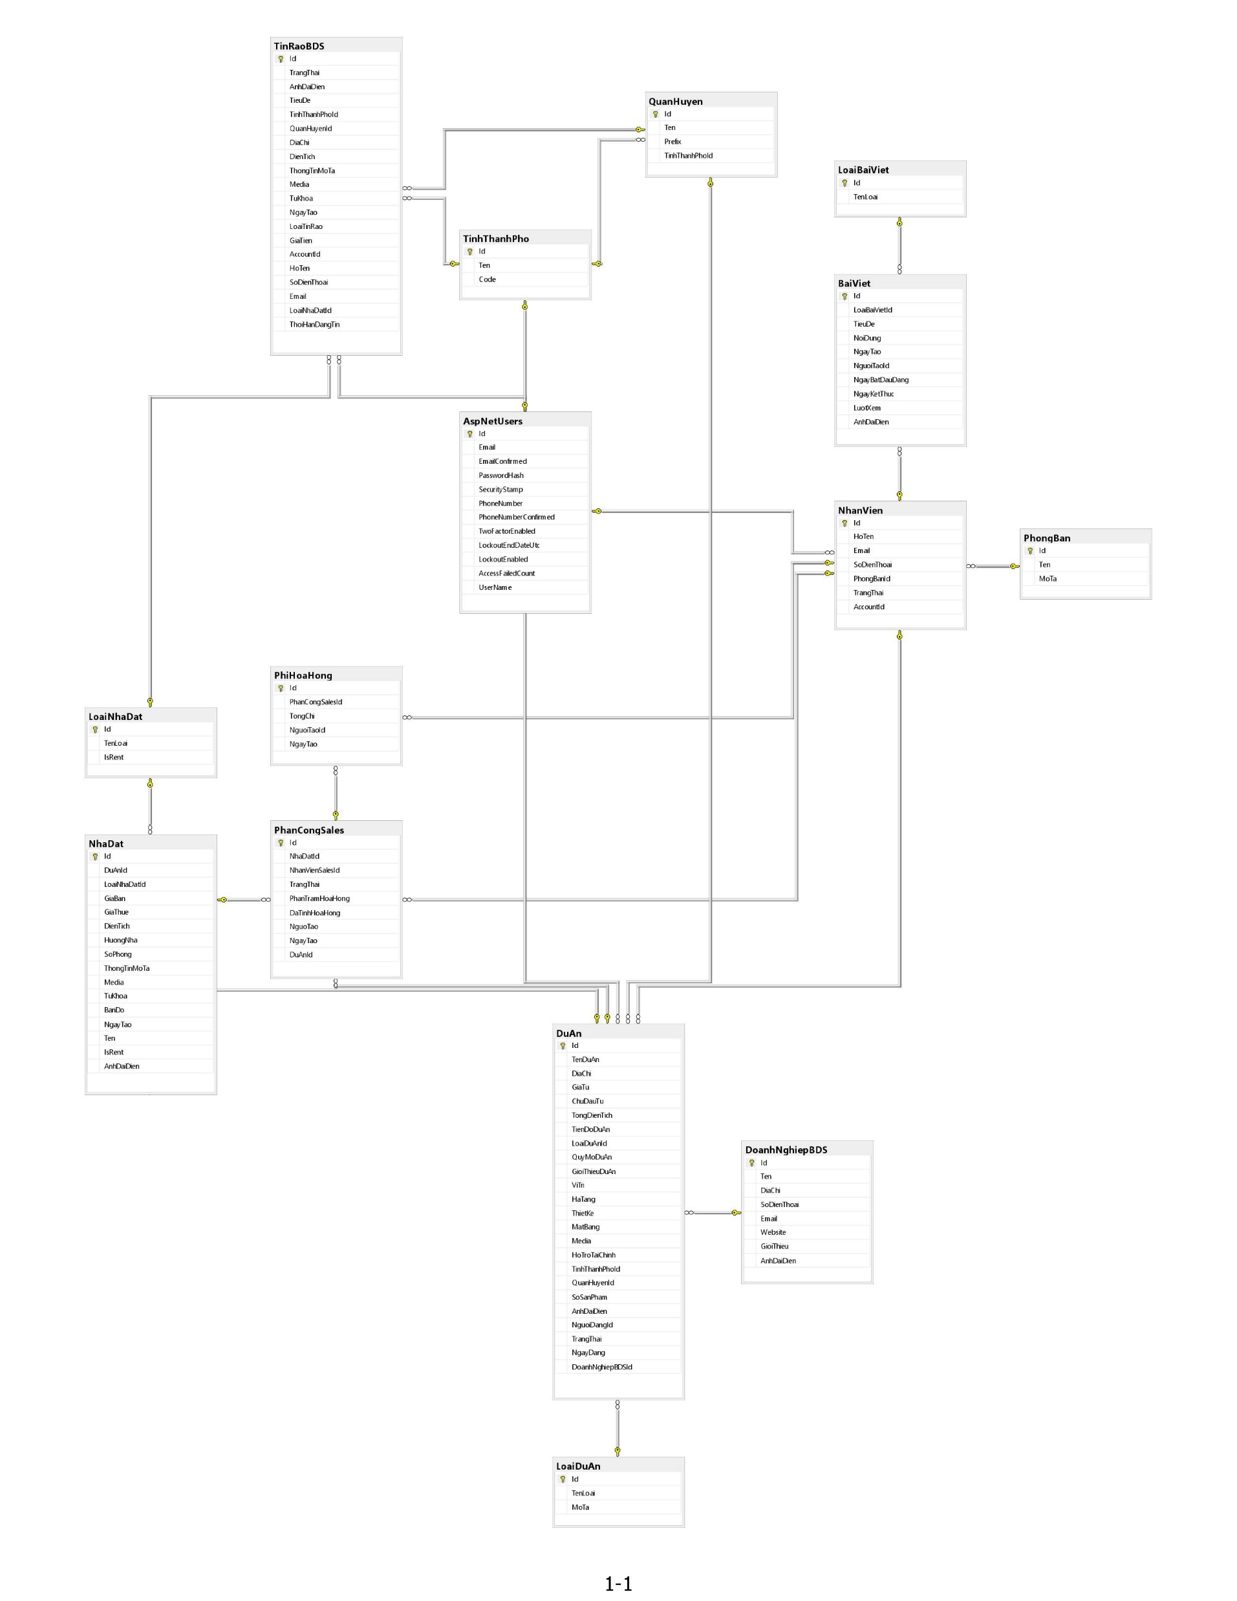
2. PHÂN TÍCH
Sơ đồ sơ sở dữ liệu:
www.themegallery.com
Company Logo

Slide 17

3. HIỆN THỰC DEMO

Slide 18
4. KẾT LUẬN
Với yêu cầu đặt ra của đồ án chúng em đã cố gắng và thực hiện được :
Xây dựng được website minh họa được việc mua bán bất động sản, cho phép người dùng đăng tin rao bán, cho thuê bất động sản.
Hỗ trợ người sử dụng tìm kiếm bất động sản theo một số tiêu chí như giá, loại, tình thành, diện tích,.. hoặc đăng tin cần tìm thuê, mua bất động sản.

Slide 19
4. KẾT LUẬN
Đem đến người dùng thông tin về một số dự án bất động sản chuẩn bị xây dựng.
Thực hiện được nghiệp vụ của nhân viên sales trên hệ thống.

Slide 20


